Slide 1
Aprendizaje Automático II
Clase 7 - Transfer Learning

Slide 2
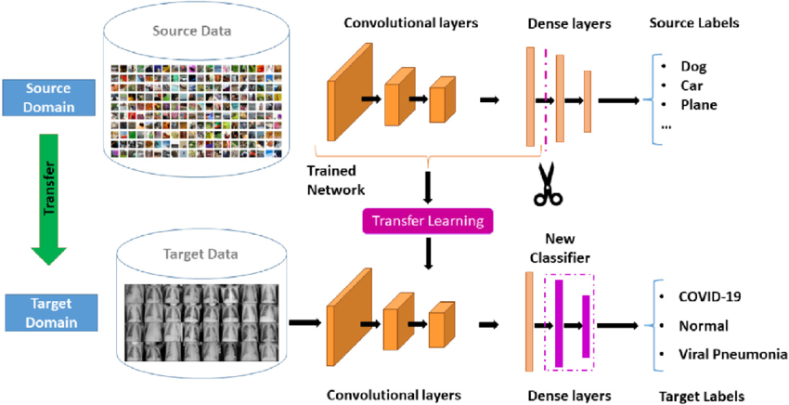
Transfer Learning
Consiste en tomar un modelo pre-entrenado en una tarea y adaptarlo para una tarea similar (dentro del mismo dominio).

Slide 3
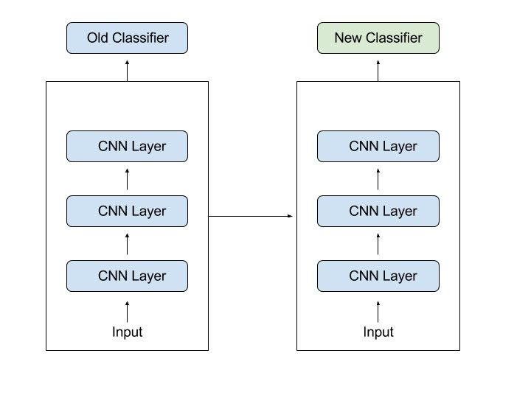
Transfer Learning
Una práctica común es “congelar” capas convolucionales entrenadas sobre algún dataset masivo y solo re-entrenar las capas de salida.
Ventajas:
Reduce tiempos de entrenamiento.
Aplicable a datasets pequeños.
Permite utilizar un mismo “backbone” para distintas tareas en simultáneo.

Slide 4
Transfer Learning
Se suele llamar “backbone” al conjunto de capas convolucionales congeladas y “head” a la capa de salida a re-entrenar.
Nuevo head
Mismo backbone

Slide 5
Backbones populares:
Algunos de los backbones más utilizados:
VGG (Visual Geometry Group).
ResNet (Residual Network).
Inception (GoogleNet).
MobileNet.
EfficientNet.

Slide 6
Datasets públicos:
Algunos de los datasets más utilizados:
ImageNet.
COCO (Common Objects in Context).
Open Images.
Places365.
Imagenet-21k.

